Slide 1
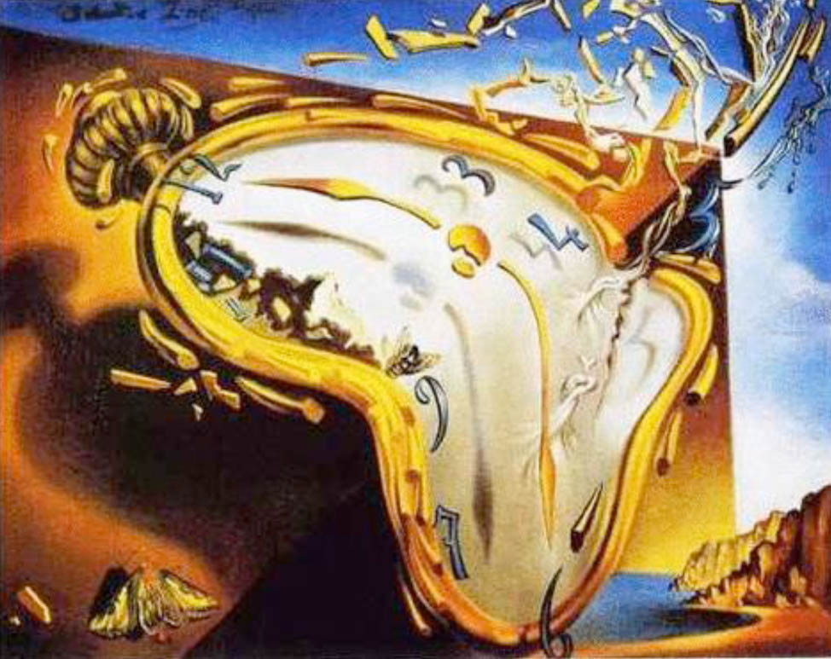
Le Temps passe-t-il ?
Thibault Damour
Délégué de l’Académie des Sciences
Séance solennelle de rentrée des cinq académies, mardi 22 octobre 2013

Slide 2
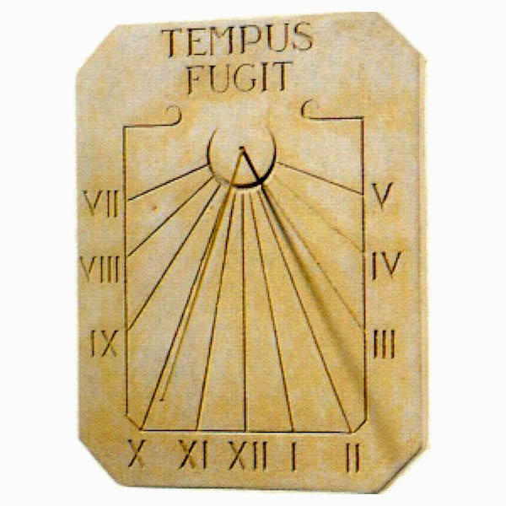

Slide 3
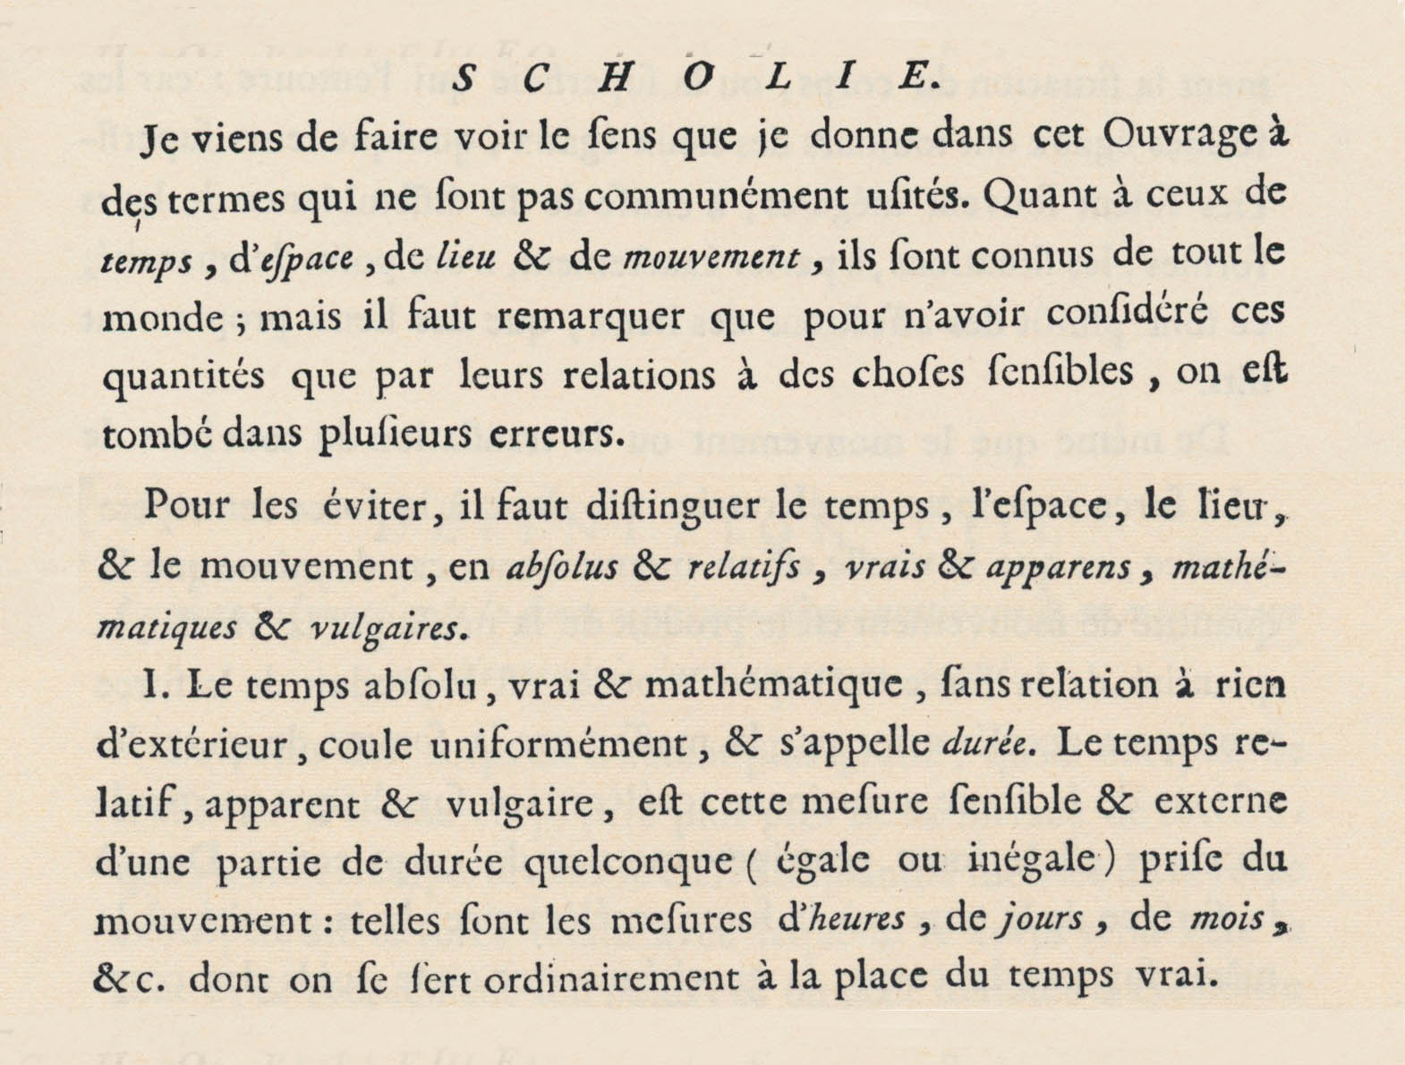
Newton : Principes mathématiques
de la philosophie naturelle, 1687
(traduction de la Marquise du Châtelet)

Slide 4
Einstein à Paris, 1922
Le Peuple, 31-3-1922
« Le temps n’est qu‘un songe »
Bonsoir, 3-4-1922
« Le Temps Illusion »
L’Éclair 21-3-1922
« Einstein nie le temps et l’espace mais il croit en la démocratie »
La Justice, 25 et 26-3-1922
« Le Temps n’existe pas, dit Einstein. Mais l’heure existe, a dit
M. Honorat. Et ce soir, elle change »
Le Petit Parisien 1-4-1922
« Grâce à Einstein, plus de retards, puisque le temps n’existe pas »
La Presse, 10-4-1922
« Le Temps n’est plus ! »

Slide 5
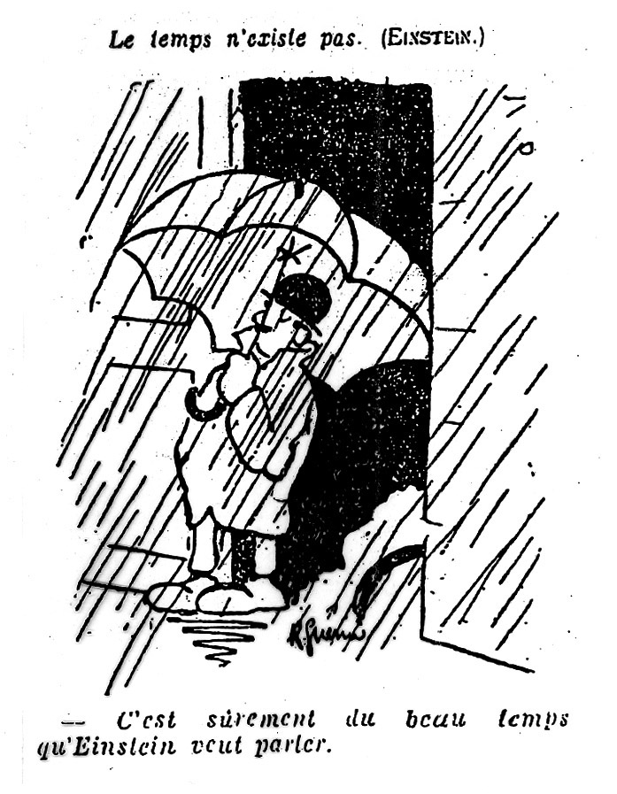

Slide 6
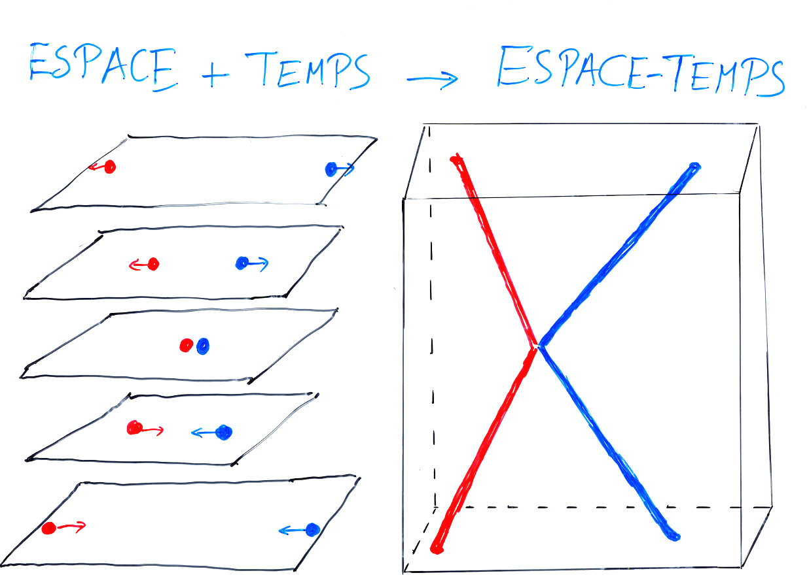
Bloc Espace-Temps
(Poincaré, Einstein, Minkowski)

Slide 7
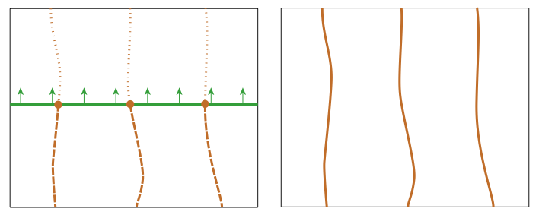

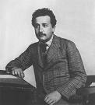
Disparition du « présent »

Slide 8
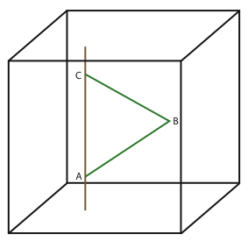
Voyage quasi-instantané dans le futur

Slide 9
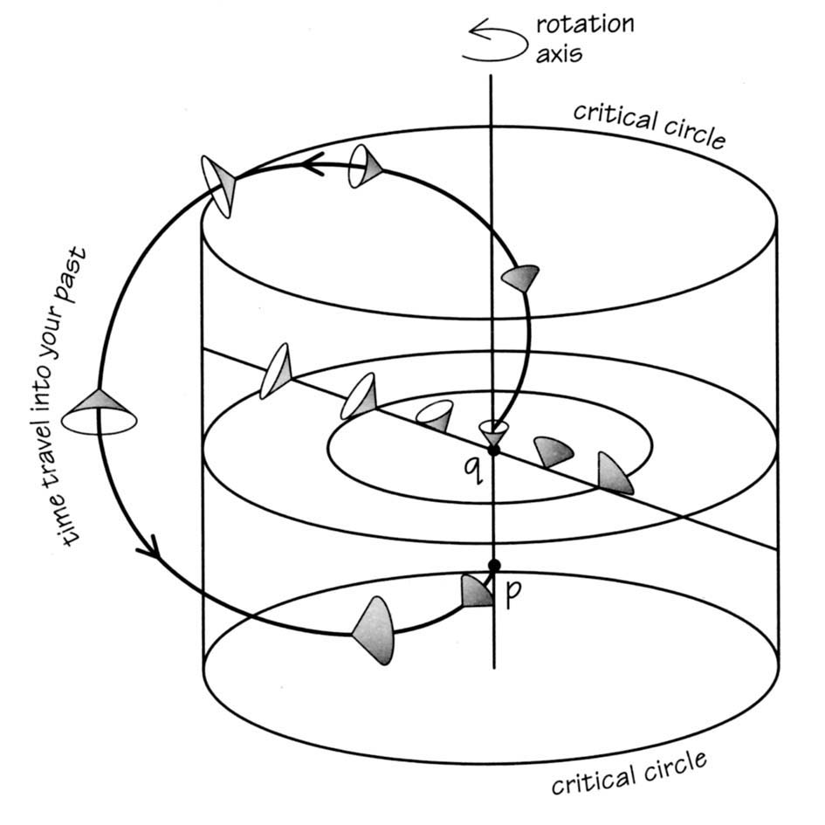
Temps et Relativité Générale,
Univers de Gödel (1949)

Slide 10
Un cosmos possible où le temps ne
« s’écoule » pas partout dans le même sens
Univers de Gold (1962)

Slide 11
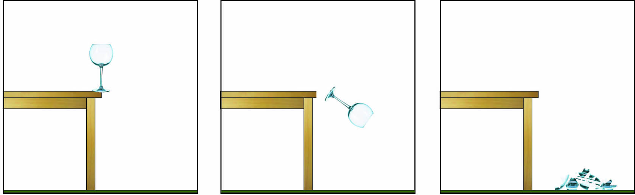
Temps et irréversibilité
Second principe de la thermodynamique
Origine du second principe ?

Slide 12
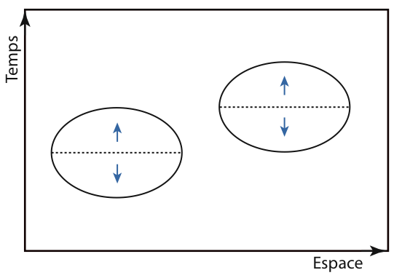
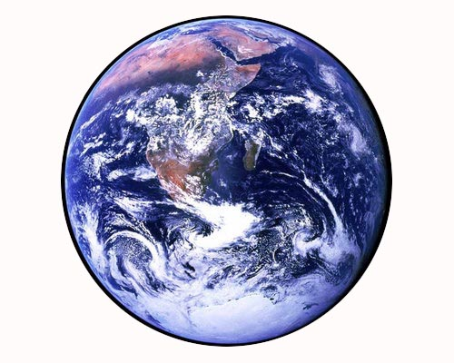
Boltzmann 1897
Pluralité de « mondes » éphémères où le « temps »
( S ) « semble » s’écouler dans des sens variés
Analogie :
antichrones antipodes

Slide 13
Kant : « Le temps n’est qu’une condition subjective de notre humaine intuition (laquelle est toujours sensible, c.-à-d. ne se produit qu’autant que nous sommes affectés par les objets) ; en lui-même, il n’est rien en dehors du sujet. »

Slide 14
Proust : « Le temps retrouvé »
« … comme si les hommes étaient juchés sur de vivantes échasses grandissant sans cesse, parfois plus hautes que des clochers, …. Et j’y décrirais les hommes, cela dût-il les faire ressembler à des êtres monstrueux, comme occupant dans le Temps une place autrement considérable que celle si restreinte qui leur est réservée dans l’espace, une place, au contraire, prolongée sans mesure, puisqu’ils touchent simultanément, comme des géants, plongés dans les années, à des époques vécues par eux, si distantes, -- entre lesquelles tant de jours sont venus se placer -- dans le Temps. »

